Slide 1
АЛУМИНИЈУМ
Павле Милованчевић

Slide 2
ПОДЕЛА И САСТАВ АЛУМИНИЈУМА
Алуминијум се дели на легуре.
Аl-симбол алуминијума,13-атомски број,26,98 месни број.Алуминијум је метал.У алуминијуму постоје металне хемијске везе.Једини стабилни изотоп му је AL.Изоловао га је,открио 1827.године Фридрх Велер,немачки хемичар.

Slide 3
КАРАКТЕРИСТИКЕ И ОСОБИНЕ АЛУМИНИЈУМА
Физичка својства | Механичка својства | Технолошка својства | Хемијска својства алумининјума
Чврсти метал,сребрнасто беле боје | Мек је | Алуминијум је метал који се може обрађивати | Електронска конфигурација атома алуминијума
Кристалне структуре | Растегљив и еластичан | Добро се легира са другим металима | Алуминијум гради стабилне катјоне
Лак метал лаке густине | Мале чврстоће
Има металан сјај и својство рефлектује видљиву светлост
Добар проводник електрицитета и топлоте
Не показује магнетна својства
Температура топљеа 660,32C, температура кључања 2519C

Slide 4
ПРИМЕНА АЛУМИНИЈУМА
Користи се као грађевински материјал
Због своје мале густине алуминијум се често употребљава у околностима где је неопходно смањити тежину на пример код транспортних машина да би се смањила њихова тежина а и самим тиме и потрошња горива.То се наручито односи на свемирске летелице и авионе.Поред њих значај алуминијума је порастао и у индустријама аутомобила.Алуминијум се највише користи у производњи транспортних средстава.

Slide 5
ПРЕДМЕТ ОД АЛУМИНИЈУМА
шерпа

Slide 6
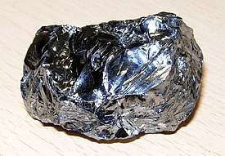
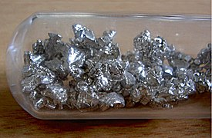
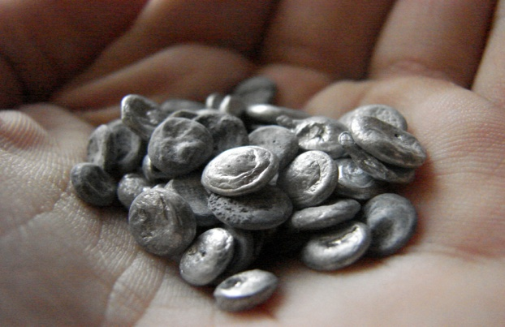
СЛИКЕ АЛУМИНИЈУМА

